Slide 1
Безопасная разработка
Мировые практики

Slide 2
Обзор подходов к реализации мер
Стандарты
Методологии
Common criteria
DevSecOps
NIST
Microsoft SDL
BS
CLASP
ISO/IEC
Cisco SDL
ГОСТы
SSDF
РС БР ИББС
SAMM
Отдельные НПА
BSIMM

Slide 3
Нет универсального подхода

Slide 4
Российские стандарты
ГОСТ Р ИСО/МЭК 15408
Критерии оценки безопасности ИТ
Способствует реализации
ГОСТ Р ИСО/МЭК 27001
СМИБ. Требования
ГОСТ Р 56939-2016
Разработка безопасного ПО. Общие требования
Может применяться для конкретизации или расширения компонентов доверия
Может являться источником для формирования мер и средств контроля и управления безопасностью ПО
ГОСТ Р ИСО/МЭК 12207
Процессы ЖЦ программных средств
ГОСТ Р ИСО/МЭК 27034
Безопасность приложений
Предоставляет процессы и мероприятия по обеспечению безопасности для интеграции в ЖЦ

Slide 5
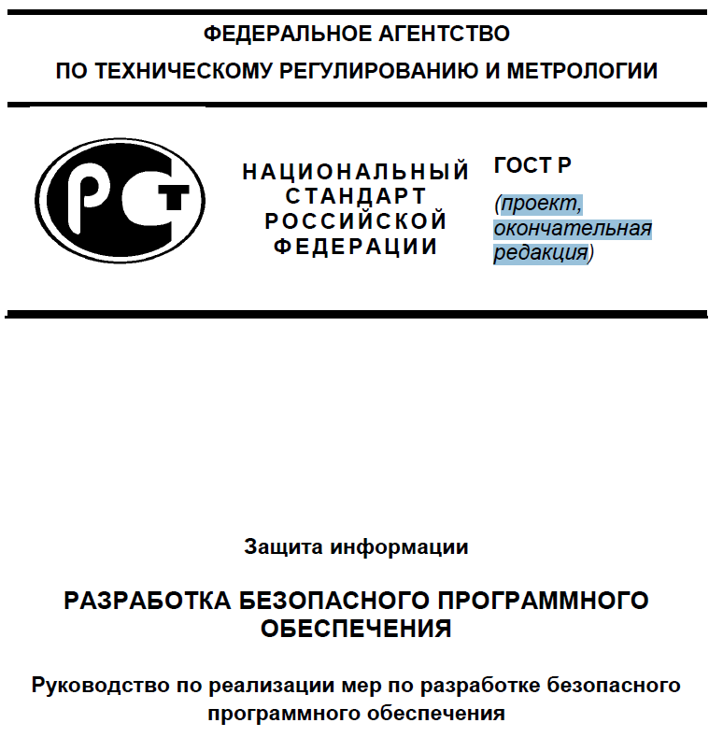
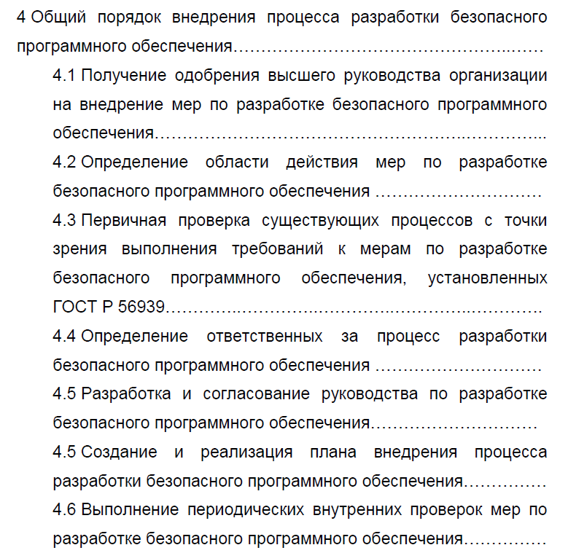
Российские стандарты. Руководство РБПО

Slide 6
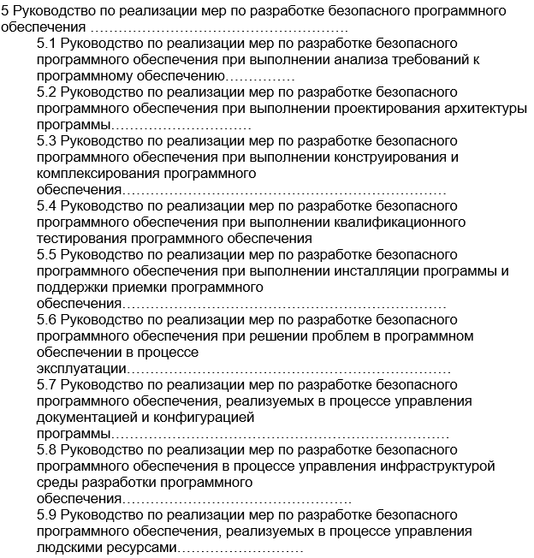
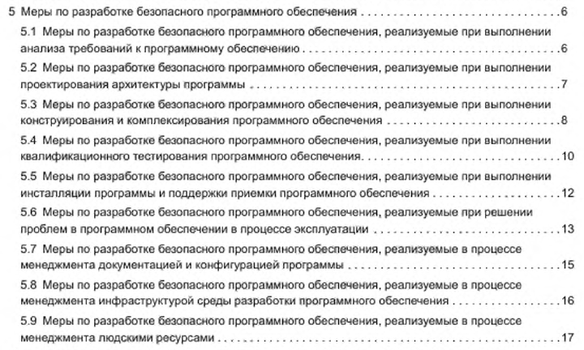
Российские стандарты. Руководство РБПО
Руководство РБПО
ГОСТ Р 56939-2016

Slide 7
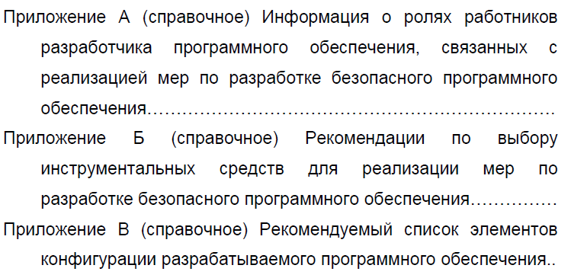
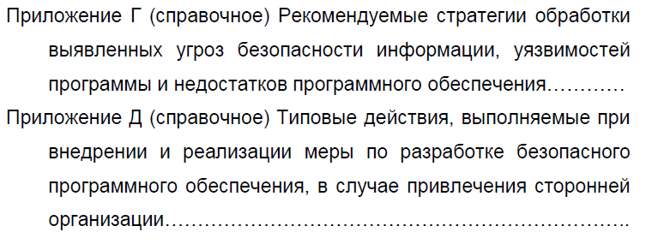
Российские стандарты. Руководство РБПО

Slide 8
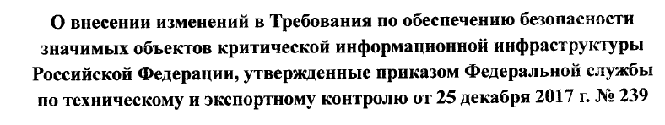
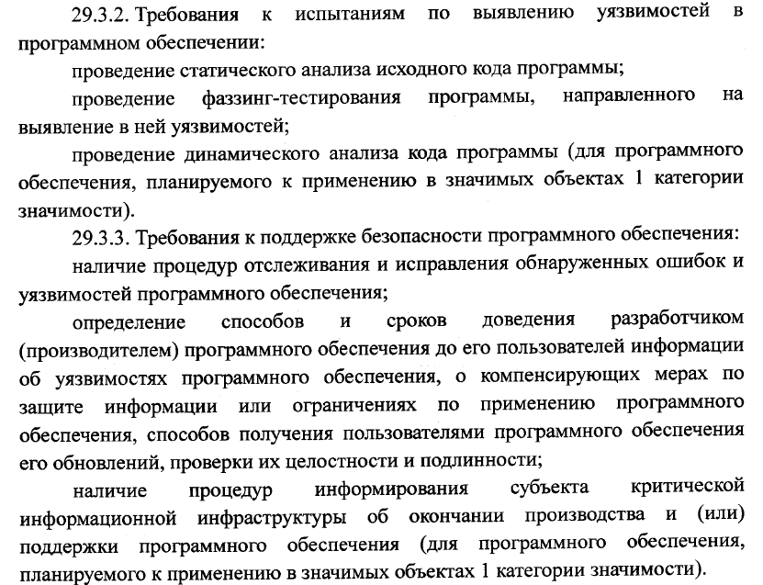
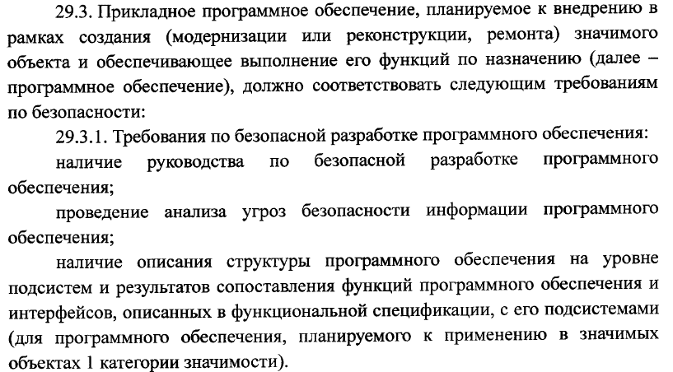
Российские стандарты. Приказ ФСТЭК №35 от 20.02.2020

Slide 9
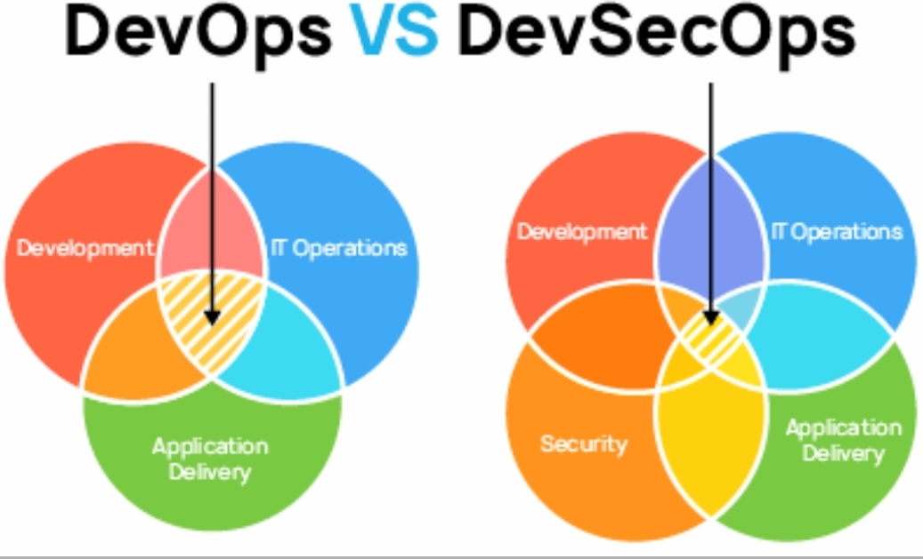
DevSecOps

Slide 10
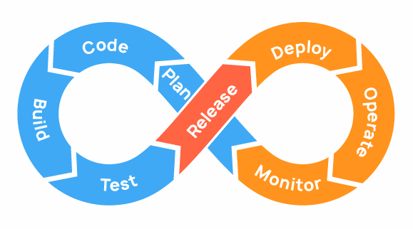
DevSecOps

Slide 11
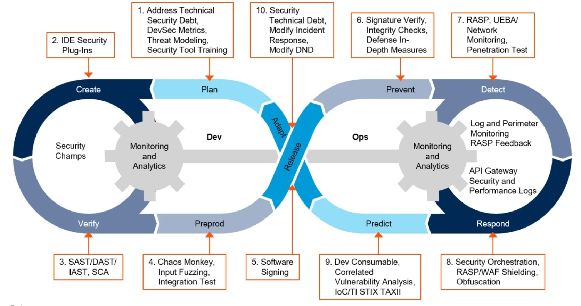
DevSecOps
Notes:
Shift left

Slide 12
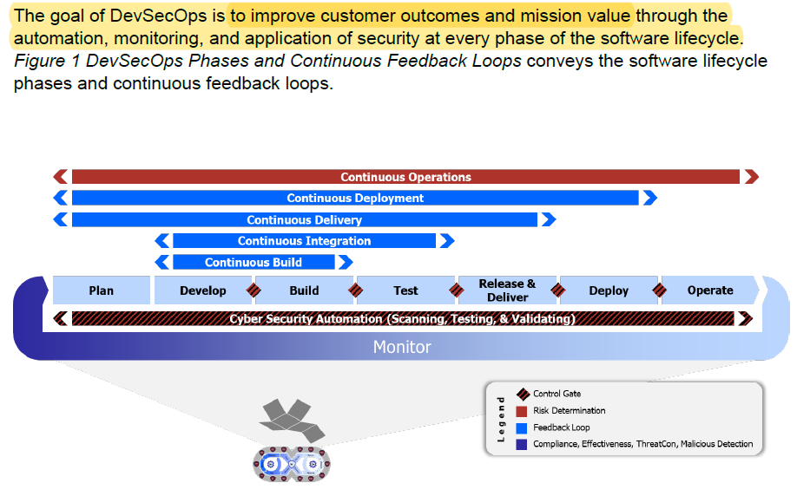
DevSecOps

Slide 13
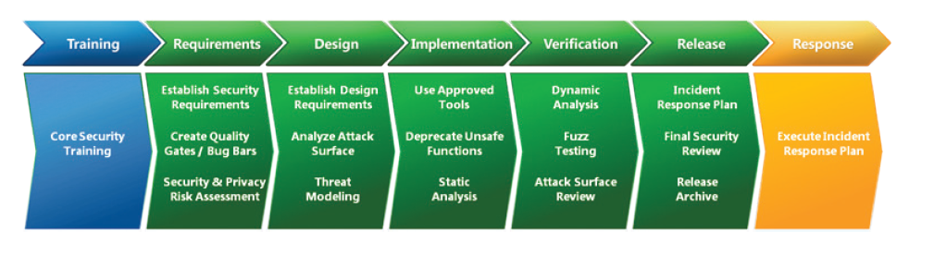
Microsoft SDL
Defense-In-Depth
Hands-on set
Threat modeling
Notes:
SDL is Microsoft’s security assurance process for software development that builds security into every phase of software development and provides defense-in-depth guidance and protection

Slide 14
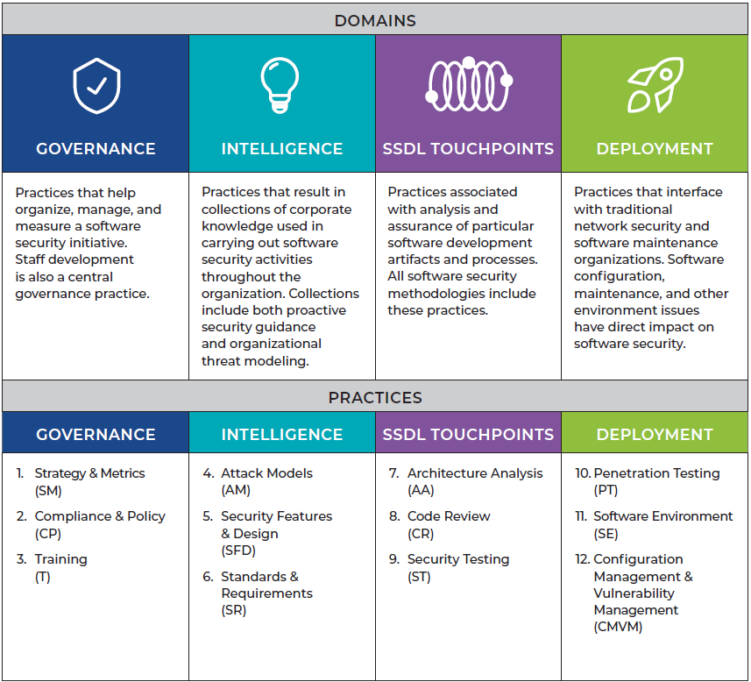
BSIMM
BSIMM (Building Security In Maturity Model) – Обеспечение безопасности в модели зрелости
SSI (Software Security Initiatives) – Инициатива внедрения процесса безопасности
SSF (Software Security Framework) – подход/концепция безопасности ПО
SSG (Software Security Group) – группа/команда внедрения процесса безопасности ПО
Notes:
The BSIMM is the result of a multiyear study of real-world software security initiatives (SSIs). Each year, a variety of
firms in different industry verticals use the BSIMM to manage their SSI improvements because it provides a clear
picture of actual practices across the security landscape. Here, we present BSIMM12 as built directly out of the data
we observed in 128 firms. In this section, we talk about its history and the underlying model, as well as the changes
we’ve made for BSIMM12. We describe the roles we typically see in an SSI and some related terminology. We also offer
guidance on how to use the BSIMM to start, mature, and measure your own SSI.
Основа методологии — разделение процесса Application Security на 4 домена: Governance, Intelligence, SSDL Touchpoints и Deployment. В каждом домене 12 практик, которые представлены в виде 112 активностей.
￼
У каждой из 112 активностей есть 3 уровня зрелости: начальный, средний и продвинутый. Все 12 практик можно изучать по разделам, отбирать важные для вас вещи, разбираться, как их внедрять и постепенно добавлять элементы, например, статический и динамический анализ кода или code review. Расписываете план и по нему спокойно работаете в рамках внедрения выбранных активностей.

Slide 15
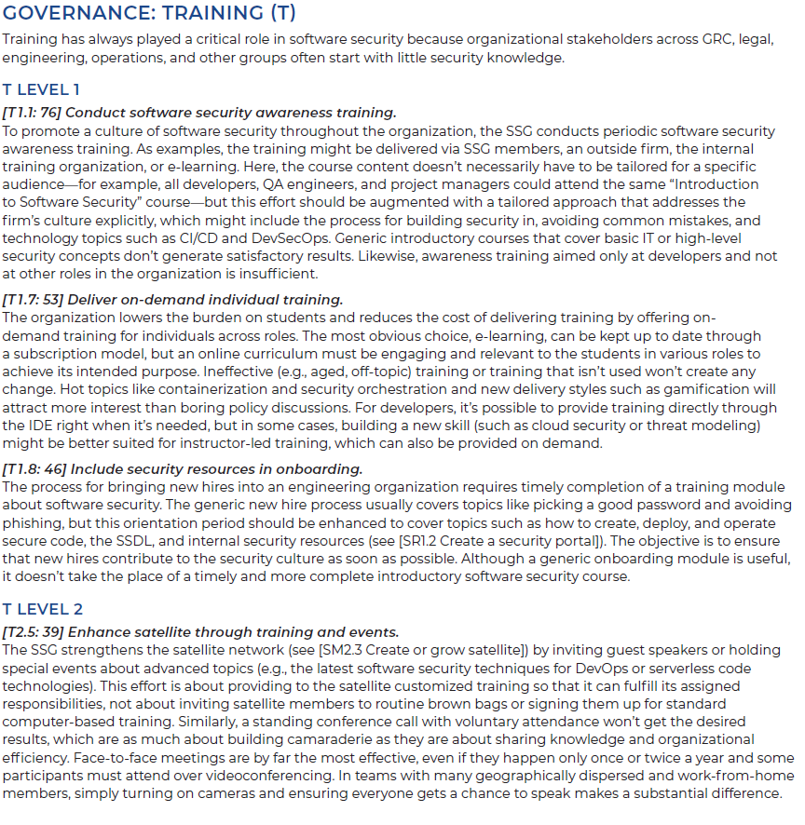
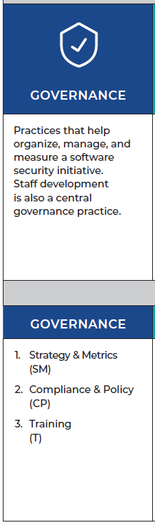
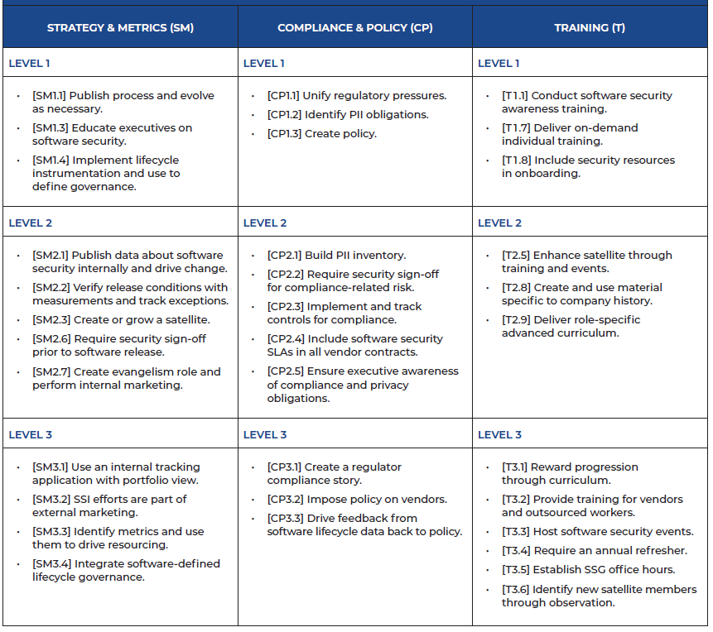
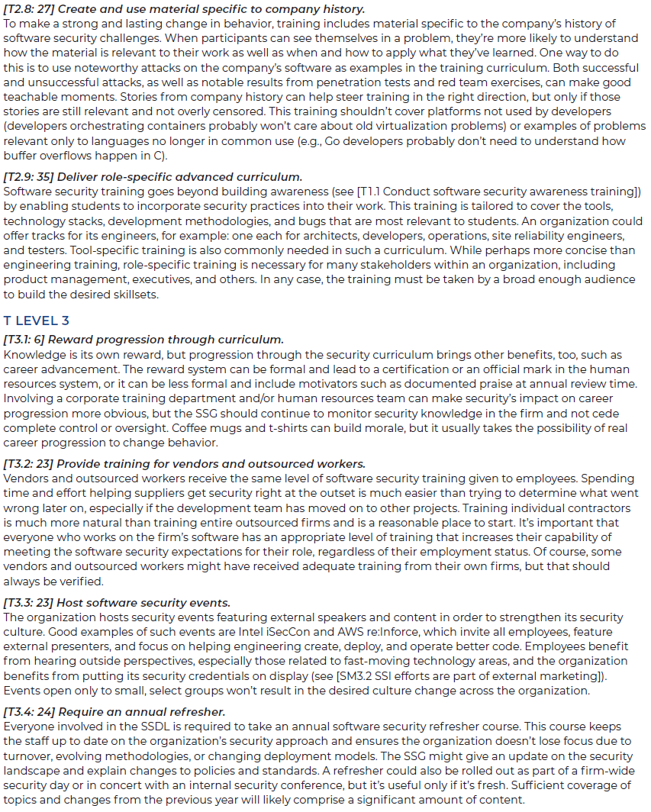
BSIMM
Notes:
The BSIMM skeleton provides a way to view the model at a glance and is useful when assessing an SSI. The skeleton
is shown in Figure 2, organized by practices and levels. More complete descriptions of the activities and examples are
available in Part Three of this document

Slide 16
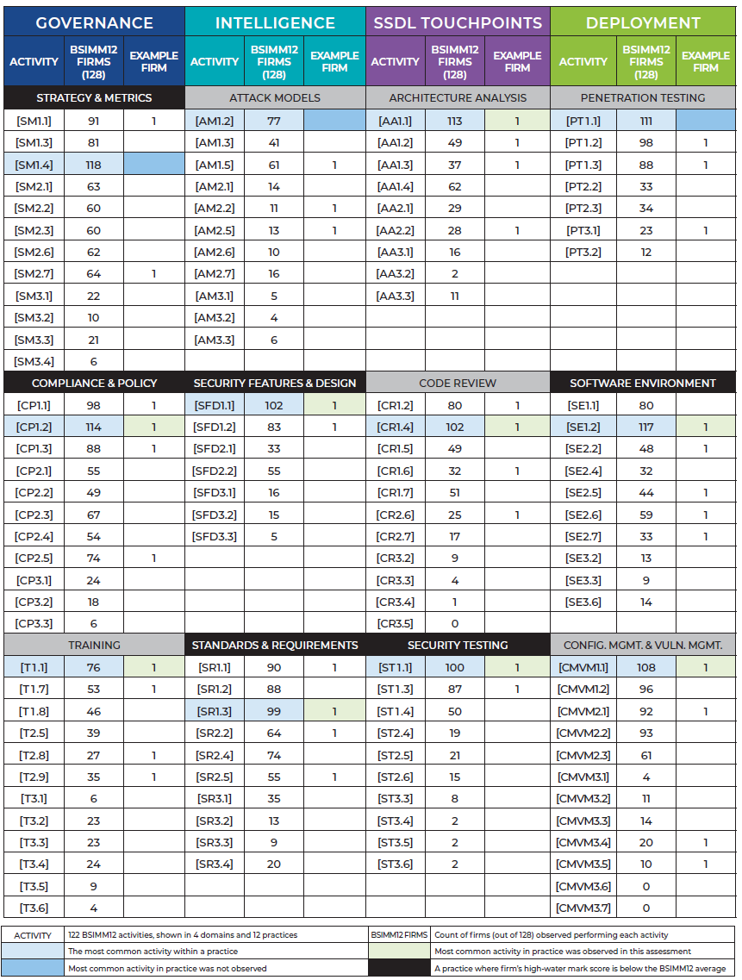
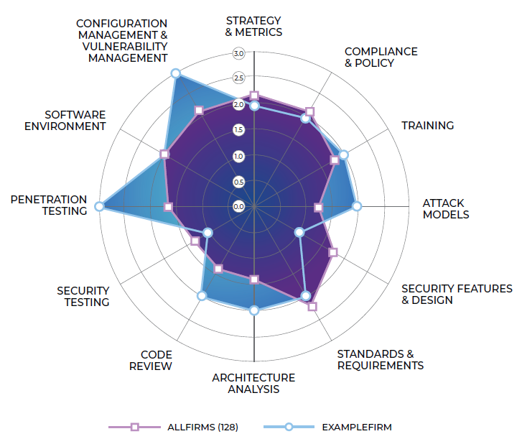
BSIMM

Slide 17
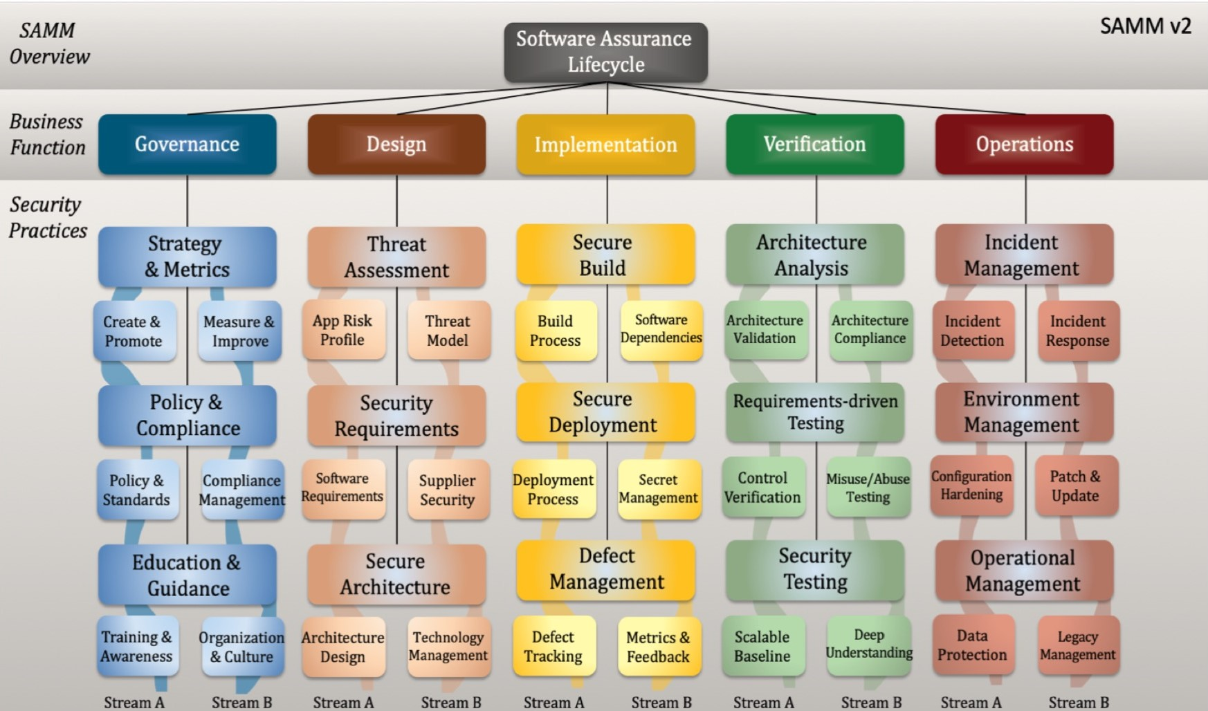
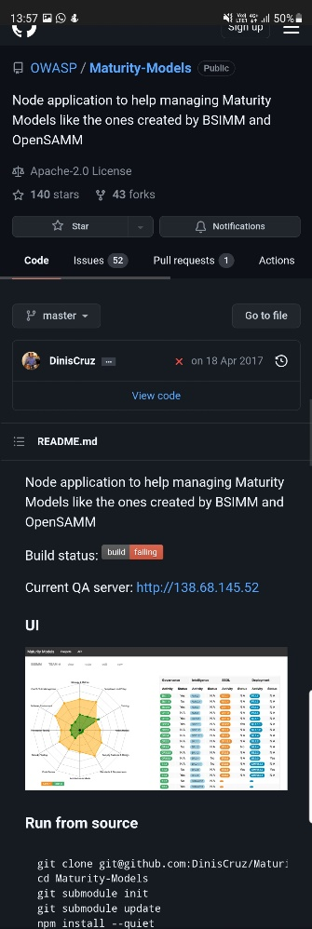
OWASP SAMM
SAMM (Software Assurance Maturity Model) – модель зрелости обеспечения качества ПО
Notes:
The SAMM model contains five business functions with three security practices each. This section provides a
high level overview of each of the business functions.
Фреймворк базы знаний и документации, помогающий построить цикл разработки безопасных приложений

